Slide 1
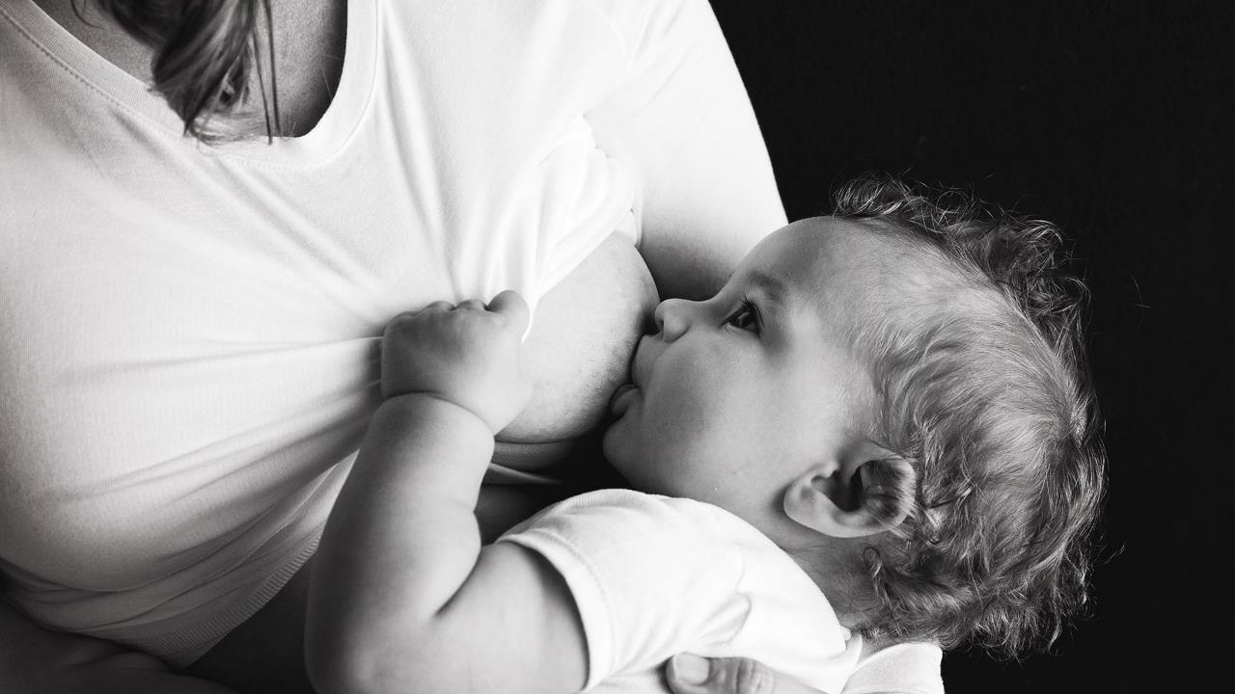
Základy kojení

Slide 2


Slide 3
Kojení není jen pití mléka!
výlučné kojení:
  prevence obezity u dítěte i v dospělosti
  snížení kojenecké úmrtnosti
  nižší výskyt onemocnění – atopický ekzém, otitis media, infekce HCD, infekce GIT
pro matku nižší riziko poporodních depresí, ca prsu a vaječníků, DM II. typu, osteoporózy, revmatoidní artritidy
antikoncepční účinky
vztahová vazba

Slide 4
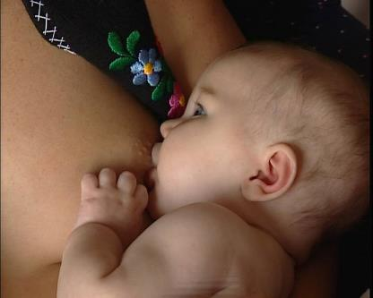
Podněty stimulující mozek dítěte
Vzájemný pohled
Poslouchá
matčin hlas
Dítě cítí vůni matky
Pohybuje se spolu
s matkou
Dítě cítí chuť mléka
Zezadu cítí matčin dotyk
Dotýká se matčiny pokožky
Zepředu ho matka ohřívá
Je v kontaktu kůže na kůži
Autor: Nils Bergman
Podpora kojení

Slide 5
Složení mateřského mléka
složení specifické pro živočišný druh
odpovídá životnímu stylu, genetické výbavě, potřebám mláděte
  netopýří mléko málo vody, mořských savců více tuku, primátů více sacharidů
složení se mění v průběhu času dle potřeb dítěte
během kojení předání informací o potřebách matce
vzhledem k variabilitě neexistuje standardní vzorek MM

Slide 6
Délka kojení dle doporučení WHO
do ukončeného 6. měsíce
výlučné kojení
do 2 let věku dítěte i déle
zavádění místní výživné stravy za současného kojení

Slide 8

Další doporučení
Evropský kodex proti rakovině (2014)
  Kojení snižuje riziko výskytu rakoviny u matky.
  Je-li to možné, kojte své dítě.
WHO
  Kojení je nejefektivnější metodou pro ochranu
  a podporu zdraví dětí.
názor alergologů*
  Nejúčinnější prevencí potravinových alergií
  je výlučné kojení 4–6 měsíců.
*Pracovní skupina dětské gastroenterologie a výživy. Doporučení pracovní skupiny gastroenterologie a výživy ČPS
pro výživu kojenců a batolat. Česko-slovenská pediatrie. 2014, roč. 69, č. S1, s. 12-13. ISSN 0069-2328.

Slide 9
Zvýšení rizik při nekojení
matka
  poporodní deprese
  diabetes mellitus II. typu
  ca prsu a vaječníků
dítě
  zánět středního ucha
  gastroenteritida
  atopický ekzém
  závažné infekce DCD
  nekrotizující enterokolitida
  SIDS
  obezita
  diabetes mellitus I. a II. typu
  astma
  leukemie
Zdroj: Mezinárodní kodex marketingu náhrad mateřského mléka

Slide 10

vyšší náklady na zdravotnickou péči
negativní ekologický dopad
Zdroj: Mezinárodní kodex marketingu náhrad mateřského mléka

Slide 11
Podpora kojení „černá na bílém“
WHO, UNICEF:
1981 – Mezinárodní kodex marketingu náhrad MM
1991 – Baby-friendly hospital initiative
1991 – Deset kroků pro úspěšné kojení (WHO, UNICEF)
ČR:
2007 – Standardní praktické pokyny pro kojení v ČR (akt. 2015)

Slide 12
Opatření kodexu
Žádná reklama těchto výrobků na veřejnosti
Žádné vzorky zdarma matkám
Žádná propagace produktů ve zdravotnických zařízeních
Žádné poradkyně, vyslané výrobci formule, které radí matkám
Žádné dárky ani vzorky zdarma zdravotníkům
Žádné věty či obrázky, které idealizují umělou výživu, včetně obrázků dětí na obalu výživy

Slide 13
Opatření kodexu
Informace pro zdravotníky by měly být prokazatelné a pravdivé
Všechny informace o umělé výživě, včetně značení, by měly vysvětlovat výhody kojení, náklady na umělou výživu a její rizika
Nevhodné produkty, jako např. slazené kondenzované mléko, by neměly být propagovány jako vhodné pro děti
Všechny produkty by měly mít vysokou kvalitu a brát v úvahu klimatické a skladovací podmínky dané země

Slide 14
Zapamatujte si:
Náhrada mateřského mléka
by měla být využívána vždy až jako poslední možnost!
Ideálně jen v případech indikovaných lékařem.

Slide 15
Baby-friendly hospital initiative (BFHI)
iniciativa WHO a UNICEF (1991)
celosvětová snaha o ochranu, podporu
a propagaci kojení
v ČR má plaketu BFHI 65 z 96 porodnic
  Studie ve všech nemocnicích SR, 2010-2015, 3200 matek Ani v jednom zo 7 skúmaných bodov slovenské nemocnice BFHI nesplnili kritériá ani na 50 %. Podľa prieskumu bolo v nemocniciach BFHI viac ako 40 % detí kŕmených umelým mliekom a viac ako 60 % matiek nemalo možnosť byť nepretržite v spoločnej izbe spolu s dieťaťom. Informáciu, kam sa majú ohľadne otázok s dojčením matky obrátiť po odchode z pôrodnice, nedostalo viac ako 70 % matiek. http://www.mamila.sk/pre-matky/nemocnice-vysledky/
recertifikace po 5 letech
k získání certifikátu splnit kritéria:
  „Deset kroků k úspěšnému kojení“
! rev. 2017 !
Seznam BFHI nemocnic v ČR: http://www.kojeni.cz/maminkam/bfh/seznam-bfh-nemocnic/

Slide 16
Vývoj podílu výlučně kojených novorozenců při propuštění dle typu porodnice (BFH a ostatní porodnice), ČR

Slide 17
Vývoj podílu kojených novorozenců a kojených s dokrmem
při propuštění dle typu porodnice (BFH a ostatní porodnice), ČR

Slide 18
Kojení do 6 měsíců
Dlouhodobé kojení v ČR 2013 (v %)
6 týdnů | 80,3
3 měsíce | 63,7
6 měsíců | 38,6
Plně – tzn. výlučné kojení
6 týdnů | 27,5
3 měsíce | 15,3
6 měsíců | nesl.

Slide 19
10 kroků k úspěšnému kojení – 1991
Mít písemně vypracovanou strategii přístupu ke kojení, která je praktikována všemi členy zdravotnického týmu
Školit veškerý personál v dovednostech nezbytných k provádění této strategie
Informovat všechny těhotné ženy o výhodách a způsobech kojení
Umožnit matkám zahájit kojení do půl hodiny po porodu
Ukázat matkám způsob kojení a udržení laktace i v případě, kdy jsou odděleny od svých dětí
Nepodávat novorozencům jinou výživu kromě mateřského mléka, s výjimkou lékařsky indikovaných případů
Praktikovat rooming-in - umožnit matkám a dětem zůstat spolu 24 hodin denně
Podporovat kojení podle potřeb dítěte, nikoli podle předem stanoveného časového harmonogramu
Nedávat kojeným novorozencům dudlíky a šidítka
Povzbuzovat zakládání dobrovolných skupin matek pro podporu kojení a upozorňovat na ně matky při propouštění z porodnice
19

Slide 20
10 kroků k úspěšnému kojení – 2017
key clinical practices
  Where facilities provide antenatal care, pregnant women and their families should be counselled about the benefits and management of breastfeeding.
  Early and uninterrupted skin-to-skin contact between mothers and infants should be facilitated and encouraged as soon as possible after birth, and all mothers should be supported to initiate breastfeeding as soon as possible after birth, within the first hour after delivery.
  Mothers should receive practical support to enable them to initiate and maintain breastfeeding and manage common breastfeeding difficulties.
  Mothers should be discouraged from giving any food or fluids other than breast milk, unless medically indicated.
  Facilities providing maternity and newborn services should enable mothers and their infants to remain together and to practise rooming-in throughout the day and night.
  As part of protecting, promoting and supporting breastfeeding, discharge from facilities providing maternity and newborn services should be planned for and coordinated, so that parents and their infants receive the appropriate care and have access to supportive resources.

Slide 21
10 kroků k úspěšnému kojení – 2017
critical management procedures
  Facilities providing maternity and newborn services should have a clearly written breastfeeding policy that is routinely communicated to staff and parents.
  Facilities providing maternity and newborn services should fully comply with the International Code of Marketing of Breast-milk Substitutes and relevant World Health Assembly resolutions.
  Health-facility staff who provide infant feeding services, including breastfeeding, should have sufficient knowledge, competence and skills to support women to breastfeed.
  Facilities providing maternity and newborn services should establish ongoing monitoring and data-management systems to monitor compliance with the clinical practices above.

Slide 22
Shrnutí
Bod 1., 2. Mít písemně vypracovanou strategii přístupu ke kojení, která je praktikována všemi členy zdravotnického týmu. Školit veškerý personál v dovednostech nezbytných k provádění této strategie. – 7., 9. Facilities providing maternity and newborn services should have a clearly written breastfeeding policy that is routinely communicated to staff and parents. Health-facility staff who provide infant feeding services, including breastfeeding, should have sufficient knowledge, competence and skills to support women to breastfeed.
Bod 3 - Informovat všechny těhotné ženy o výhodách a způsobech kojení – 1. Where facilities provide antenatal care, pregnant women and their families should be counselled about the benefits and management of breastfeeding.
Bod 4 - Umožnit matkám zahájit kojení do půl hodiny po porodu – 2. Early and uninterrupted skin-to-skin contact between mothers and infants should be facilitated and encouraged as soon as possible after birth, and all mothers should be supported to initiate breastfeeding as soon as possible after birth, within the first hour after delivery.
Bod 5., 8. Ukázat matkám způsob kojení a udržení laktace i v případě, kdy jsou odděleny od svých dětí. Podporovat kojení podle potřeb dítěte, nikoli podle předem stanoveného časového harmonogramu. – 3. Mothers should receive practical support to enable them to initiate and maintain breastfeeding and manage common breastfeeding difficulties.
Bod 6. Nepodávat novorozencům jinou výživu kromě mateřského mléka, s výjimkou lékařsky indikovaných případů- 4. Mothers should be discouraged from giving any food or fluids other than breast milk, unless medically indicated.
Bod 7. Praktikovat rooming-in - umožnit matkám a dětem zůstat spolu 24 hodin denně. – 5. Facilities providing maternity and newborn services should enable mothers and their infants to remain together and to practise rooming-in throughout the day and night.
Bod 9. Nedávat kojeným novorozencům dudlíky a šidítka – 8. Facilities providing maternity and newborn services should fully comply with the International Code of Marketing of Breast-milk Substitutes and relevant World Health Assembly resolutions.
Bod 10. Povzbuzovat zakládání dobrovolných skupin matek pro podporu kojení a upozorňovat na ně matky při propouštění z porodnice. - 6. As part of protecting, promoting and supporting breastfeeding, discharge from facilities providing maternity and newborn services should be planned for and coordinated, so that parents and their infants receive the appropriate care and have access to supportive resources.

Slide 23
Skin-to-skin
dítě ihned po narození do kontaktu kůže na kůži s matkou nejméně na hodinu
všem matkám po vaginálním porodu nebo sekci bez celkové anestezie (výjimka – lékařsky zdůvodněné případy)
dát matce a dítěti čas
podporovat matky, aby se naučily poznat, že je jejich dítě připravené na kojení a případně jim nabídnout pomoc
nenutit dítě na prs, ale pomoci mu, až je připravené

Slide 24
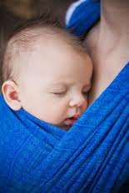
Skin-to-skin
vztahová vazba
  nejde o výsledek péče o dítě – instinktivní systém chování, který je dítětem očekáván
vyžaduje:
  blízkost matky
  nošení matkou
  kojení
  očekávanou reakci matky na pláč dítěte

Slide 25
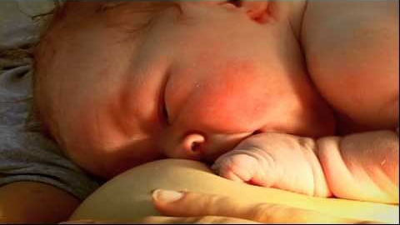

Slide 26
Z videa
miminko se nejlépe dokáže přisát samo, pokud na to má dostatek času (průměrně se děti přisávají v 55. minutě po porodu)
miminko se položí pouze osušené na břicho maminky
neotírají se ručičky a nedává se čepička
většinu vyšetření novorozence lze provést na těle matky
kontakt kůže na kůži je ideální pro udržení normální tělesné teploty, dále reguluje dýchání a srdeční činnost, dítě je klidné a většinou nepláče
nepřerušovaný kontakt matky a dítěte, tzv. rooming-in, začíná již na porodním sále

Slide 27
Z videa
matky po sekci v celkové anestezii mohou být v kontaktu kůže na kůži s dítětem hned, jak se probudí
dítě může být zatím „skin-to-skin“ např. s otcem
i děti, které vyžadují mimořádnou péči, by měly mít možnost kontaktu kůže na kůži (pokud ne, nutno podat lékařské vysvětlení)
matčino tělo je lepší než inkubátor
děti po náročných porodech potřebují více času (jestliže samopřisátí nemohlo proběhnout bezprostředně po porodu, může se kompenzovat kdykoliv po porodu)

Slide 28
Podpora matek
pozornost matkám, které již měly problémy s kojením v minulosti
učit matky
  polohu při kojení
  jak dítě přisát (popsat, předvést)
  ruční odstříkávání
pomoc s kojením během 6 hodin po porodu (poloha, přisátí, pití…)
pro tvorbu mléka je třeba kojit či odstříkávat
min. 8x za 24 hodin

Slide 29
Podpora matek
učit matky, jak poznat, že se dítě chce kojit
matky znají alespoň 2 signály (otáčení hlavičky, otevírání úst, snaha sát ručičku, prst atp., sací pohyby, nespokojenost, grimasy směřující k pláči…)
radit matkám, aby kojily dítě tak často a tak dlouho, jak dítě chce

Slide 30
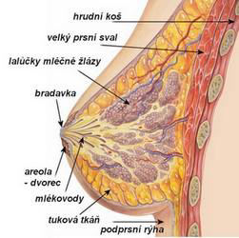
Fyziologie laktace
Základní jednotkou žlázové tkáně je alveoly tvořený lalůček (lobulus) – hroznovitá struktura tvořená vlastními sekrečními buňkami (alveoly) a mléčnými dukty.
Alveoly vytváří mléko z živin přitékajících k nim krví matky. Jeden prs obsahuje cca 7–10 lobulů.
Sekreční buňky jsou opleteny buňkami myoepiteliálními. Tyto buňky svojí schopností kontrahovat se umožňují pohyb mléka z alveolu do stromovitě rozvětveného vývodního systému směrem k bradavce, odkud je může dítě sát. Myoepiteliální buňky jsou přítomny i ve stěnách vývodů.

Slide 31
Fyziologie laktace
Stimulace hypofýzy
Dráždění nervových zakončení v bradavce a dvorci efektivním sáním dítěte
Zadní lalok hypofýzy
oxytocin
Přední lalok hypofýzy prolaktin
Myoepitelilání buňky
uvolnění mléka
Alveolární buňky
tvorba mléka
Nalitá prsa
Hypotalamus – prolaktin inhibující hormon (PIH)
Inhibice laktace

Slide 32
Co z předchozích informací vyplývá?
Tvorba mléka je ovlivněna tím, kolik mléka dítě z prsu odebírá!
Pokud není mléko z prsu odebíráno → pokles tvorby mléka
Je potřeba zajistit:
1. Efektivní sání – kontrola a úprava přisátí (poloha a polykání, tzn. pauza v bradě)
2. Neomezený přístup dítěte k prsu (délku ani frekvenci kojení = kojení dle potřeb dítěte)
→ zabezpečí se tak efektivní stimulace a vyprázdnění prsu → tvorba mléka
→ čím více mléka z prsu se odebírá, tím více mléka se v něm tvoří
Každé dítě má jinou schopnost efektivního sání mléka a každá matka uvolňuje a produkuje mléko odlišně. Každá dvojice tedy potřebuje i jinou délku a frekvenci kojení!

Slide 33
Čtyři body pro podporu kojení
správná poloha
správné přisátí
pauza v bradě
stlačování prsu

Slide 34
Správná poloha
matka přitahuje dítě k prsu celým předloktím
matka se má cítit pohodlně – nebolí ji záda ani ramena
příčná poloha (poloha tanečníka) je pro většinu
matek nejjednodušší a dítěti zajistí nejvíce mléka

Slide 35
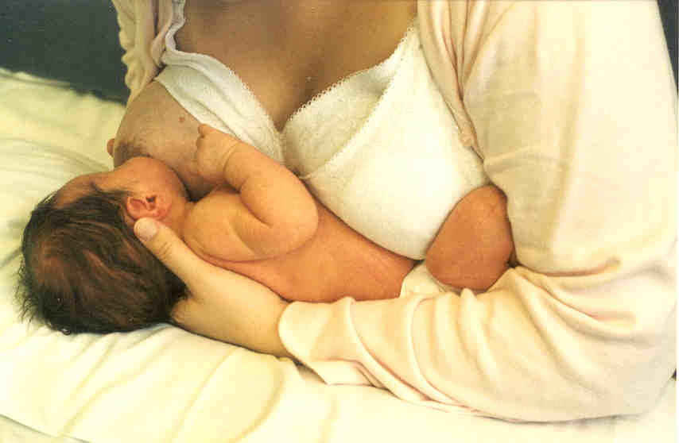
Správná poloha

Slide 36
Správná poloha
matka tlačí svým předloktím zezadu na dítě (dítě je na předloktí)
dlaň ruky je pod tváří dítěte
matka přejede bradavkou po horním rtu dítěte, od jednoho koutku úst ke druhému (a nebo přejede horním rtem dítěte po bradavce)
počká na široké rozevření úst a přitáhne dítě přímo k prsu
dítě přikládá celou paží – jako na podnose
loktem tlačí na zadeček, zápěstím tlačí mezi lopatky
dítěte, dítě tak provede mírný záklon hlavy (brada tlačí
do prsu, nos se prsu nedotýká)
mezi matkou a dítětem není žádná překážka

Slide 37
Správná poloha
poloha vsedě
  matka by měla být uvolněná,
  neměla by sedět na kraji nemocniční postele – je příliš vysoká a není možné si podepřít nohy, ruce ani záda
  sed s rovnými, dobře podepřenými zády
  trup směřuje mírně dopředu, pánev je v rovině

Slide 38
Správná poloha
hlava a tělo dítěte je velmi těsně u matčina těla
celé tělo dítěte je podepřené a nohy dítěte jsou obtočené kolem těla matky
zadeček dítěte matka tlačí ke svému tělu předloktím - bradavka bude automaticky směřovat k hornímu rtu dítěte
poloha není úplně jako bříško na bříško, ale tak aby dítě
směřovalo k prsu zdola a byl zde oční kontakt
tělo dítěte je v jedné linii (ucho, rameno, kyčel)

Slide 39
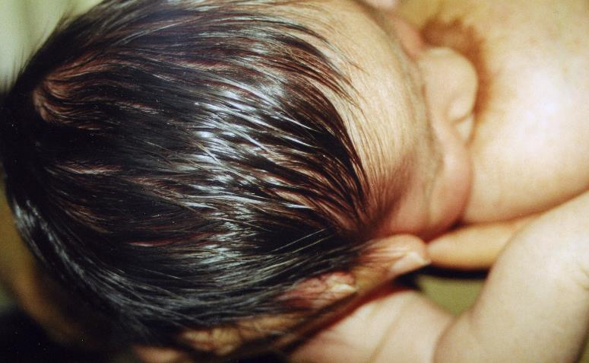
Správná poloha matky a dítěte
dlaň ruky pod tváří dítěte

Slide 40
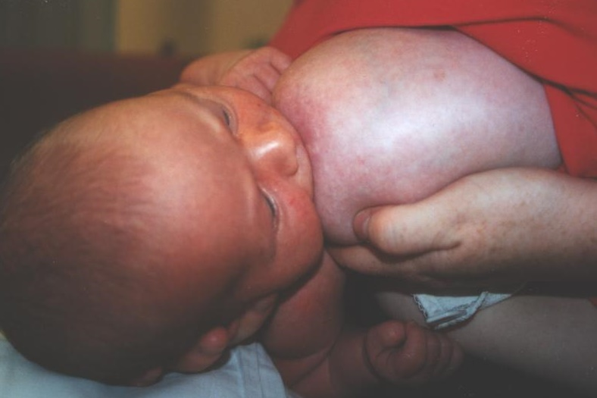
Správná poloha matky a dítěte
nachýlení směrem nahoru

Slide 41
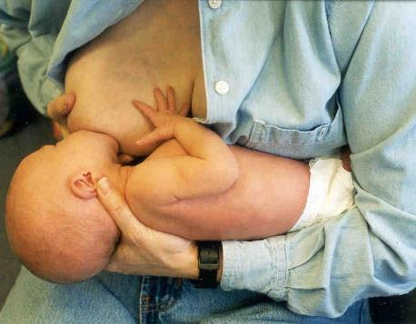
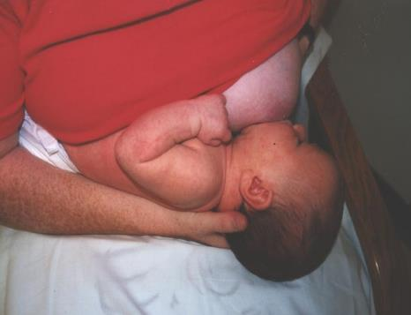
Správná příčná poloha
- dítě na předloktí
- nachýlené směrem nahoru
- tělo v jedné linii
- prsty matky pod tváří dítěte
- matka tlačí loktem na zadeček
- a zápěstím mezi lopatky

Slide 42
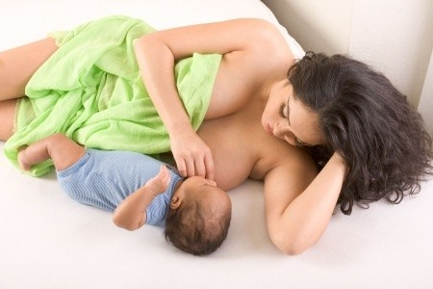
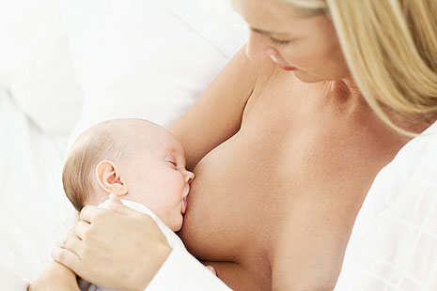
Chybné polohy

Slide 43
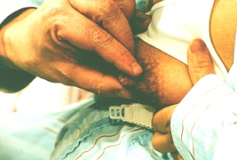
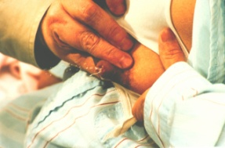
Správné přisátí
když dítě bradavku pouze uchopí rty
když se dítě správně přisaje

Slide 44
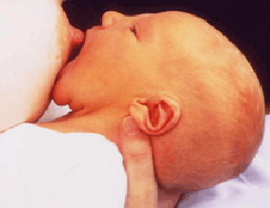
Správné přisátí
ústa dítěte jsou otevřená doširoka
vrchní a spodní ret je vyhrnut ven
jazyk dosahuje alespoň ke spodnímu rtu
brada dítěte se dotýká prsu
nos dítěte se prsu nedotýká
dítě pokrývá víc dvorce spodním rtem než vrchním, proto je více dvorce vidět nad horním rtem
tváře při sání nevpadávají

Slide 45
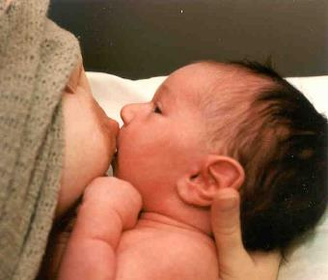
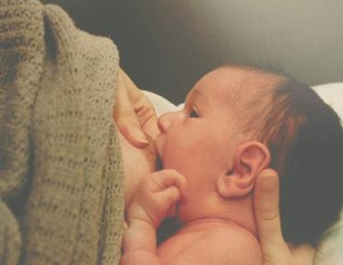
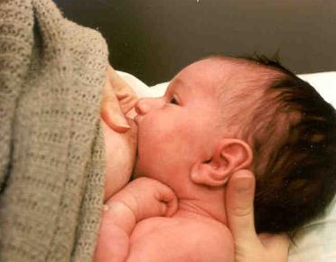
Správné přisátí

Slide 46
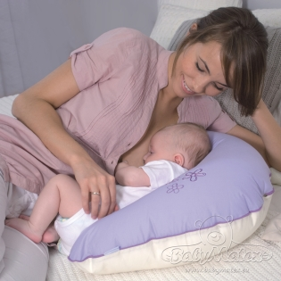

Chybné přisátí

Slide 47
Pauza v bradě
pozorování sání
ověření zda dítě získává mléko
nutritivní a nenutritivní sání
https://www.youtube.com/watch?v=-erpc0vLbm4
Podpora kojení

Slide 48
Jak velký je žaludek dítěte?

Slide 49
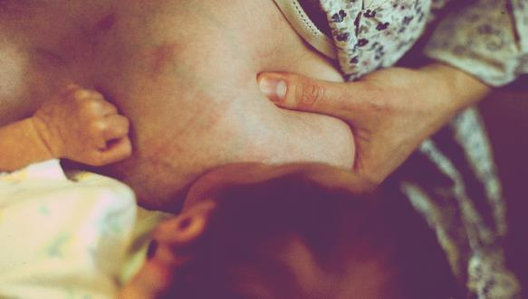
Stlačení prsu
zabezpečuje, aby dítě dostávalo mléko a tím zabraňuje tomu, aby dítě usnulo – tok mléka je rychlý

Slide 50
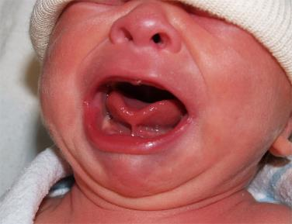
Proč je to důležité?
pro matku – jako prevence bolavých bradavek
kojení nebolí – pokud ano, problém, nutné řešit
v případě potíží
  kontrola „čtyř bodů“
  zkontrolovat uzdičku
  nedávat kloboučky
  kontaktovat laktační poradkyni

Slide 51
Mothers should be discouraged from giving any food or fluids other than breast milk, unless medically indicated.
výlučné kojení či krmení mateřským mlékem (matky nebo z banky) od porodu do propuštění
nedistribuovat matkám materiály, které podporují krmení náhradami mateřského mléka

Slide 52
Pro připomenutí – opatření kodexu
Žádná reklama těchto výrobků na veřejnosti
Žádné vzorky zdarma matkám
Žádná propagace produktů ve zdravotnických zařízeních
Žádné poradkyně, vyslané výrobci formule, které radí matkám
Žádné dárky ani vzorky zdarma zdravotníkům
Žádné věty či obrázky, které idealizují umělou výživu, včetně obrázků dětí na obalu výživy

Slide 53
Pro připomenutí – opatření kodexu
Informace pro zdravotníky by měly být prokazatelné a pravdivé
Všechny informace o umělé výživě, včetně značení, by měly vysvětlovat výhody kojení, náklady na umělou výživu a její rizika
Nevhodné produkty, jako např. slazené kondenzované mléko, by neměly být propagovány jako vhodné pro děti
Všechny produkty by měly mít vysokou kvalitu a brát v úvahu klimatické a skladovací podmínky dané země

Slide 54
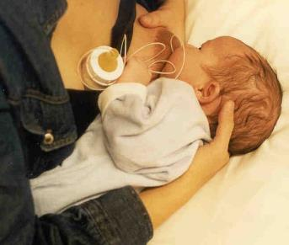
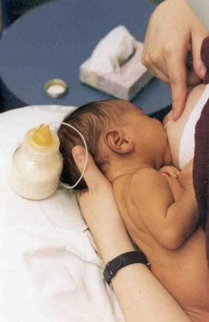
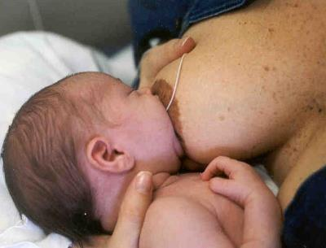
A co když dítě musí být dokrmované?
Dítě se stále kojí.
Děti se učí kojit kojením.
Matky se učí kojit kojením.
Dítě neodmítne prs.
Kojení je pro dítě více než jen příjem mléka!

Slide 55
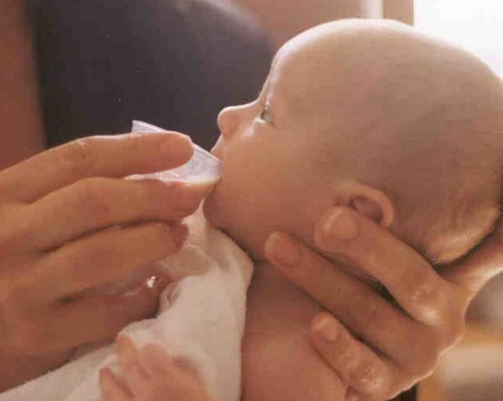
A co když dítě musí být dokrmované?
pokud se dítě nepřisává na prs, krmíme pohárkem
stačí obyčejná léková odměrka nebo malá sklenička

Slide 56
Rooming-in
dítě je s matkou na pokoji, v posteli
žádné oddělování (jinak musí být omluvitelný důvod)
„Matka potřebuje po porodu odpočívat.“
  ano, ale může odpočívat s dítětem = odpočívá se jí lépe
není-li lékařský důvod, zahájit ihned po porodu

Slide 57
Následná péče
před propuštěním informace, kde hledat pomoc (tištěné informace, kontakty na laktační poradkyně, podpůrné skupiny či podobné služby)
nemocnice podporuje zakládání takových skupin
a koordinuje je
personál podporuje matky, aby jejich dítě brzy po
propuštění viděla osoba zkušená v podpoře kojení,
která umí kojení vyhodnotit a poskytnout pomoc

Slide 58
Písemně vypracované postupy
postupy, jak uvést těchto 10 bodů do praxe (vnitřní předpisy, ošetřovatelské standardy apod.)
dostupné veškerému personálu (zdrav. i nezdrav.)

Slide 59

V souladu s MKMNMM
nedávat dětem náhrady, lahve, šidítka
matku je nutno informovat o rizicích s nimi spojenými
„dítě zmatené dudlíkem“
„Děti se učí kojit kojením.“
„Dávat dítěti do úst umělou náhradu prsu není fyziologické! Jedná se o intervenční techniku!“
Dr. Jack Newman

Slide 60
Proč ne láhev?
Vědecké práce hovoří o tom, že sání z lahve je namáhavější jako sání z prsu při dobré tvorbě mléka, proto by neměla být láhev použita např. u předčasně narozených dětí, kardiologických či neurologických pacientů.
Děti, které převádíme ze sondování na perorální příjem, je potřebné učit sát přímo na prsu. (Představa o tom, že dítě na prsu usíná, protože pití na prsu je namáhavé je mylná. Dítě se nepotřebuje učit sát z láhve před sáním na prsu. Děti reagují na tok mléka.)
Zmatení tokem mléka z láhve může způsobit odmítání prsu a nebo nedostatečné pití na prsu spojené s usínáním.

Slide 61
Proč ne dudlík
Dudlík je umělá náhrada prsu
Z dlouhodobého hlediska může dudlík zkracovat čas strávený na prsu a postupně snížit tvorbu mléka a po počátečním dobrém prospívání vést k pozdějšímu nedostatečnému přibírání miminka ve věku 3-4 měsíců.
Při sání dudlíku miminko používá jiné svaly tváře. Sání dudlíku může mít vliv na skus, nesprávný vývoj čelist a horního patra.
Dudlík může už v porodnici způsobit problémy s přisáváním miminka na prs.
Dudlík může maskovat první signály miminka, které naznačují zájem o kojení.
Dudlík může být důvodem, kvůli kterému matku obzvláště v prvních dnech bolí bradavky
Dudlíkem se na matčiny bradavky může přenést kandidoza.
Dudlík významně zvyšuje riziko zánětu středního ucha.
Miminko, které má dudlík, může začít odmítat prs. Může způsobit tzv. bojkot kojení – odmítání prsu během bdělého stavu a někdy úplné odmítání. Tento efekt může být vidět až po několika měsících kojení.
I když miminka dostanou dudlík až po 1. měsíci kojení, sníží se do 6 měsíců počet kojených miminek na méně než 25% při neustálém používání dudlíku, a na méně než 50% při občasném používání dudlíku. Pokud miminka dudlík nepoužívají vůbec, je z nich do 6. měsíce kojených více než 70%.

Slide 62
Co způsobuje dudlík a lahev
Při sání z prsu dítě pohybuje jazykem zepředu dozadu. Při sání dudlíku nebo lahve dělá přesně opačný pohyb. Při přisávání na prs nesmí tlačit jazykem ven, ale pokud používá dudlík, je zvyklé dělat tento pohyb. Proto se přestane na prs přisávat správně, následkem čehož přestane být dobře kojené a nepřibírá.
se nepřisává, případně se přisává těžce
„kouše“ bradavku
má „silný“ stisk
otevírá malou pusinku
nemá vyhrnuty oba rty
se přisává a po chvíli bradavku pouští,
přisává se a pouští bradavku, odvrací hlavičku a pláče.
miminko „mlaská“ během kojení. Při sání dudlíku se zapojují jiné svalové skupiny než při kojení. To způsobuje, že dítě podobné pohyby potom dělá i při kojení (což je často slyšet jako mlaskání dítěte při kojení) a není schopno efektivně získávat mléko z prsu.
DŮSLEDEK: délka kojení dětí, které používají dudlík je kratší.

Slide 63
Důsledky používání dudlíku a lahve
Při kojení dostává tělo matky přes Montgomeryho žlázky na dvorci signály o mikroorganismech v ústech miminka a matka následně do mléka posílá na míru šité protilátky a ostatní imunitní faktory, čímž se upraví mléko přesně podle potřeb dítěte.
Sání na prsu pomáhá zvyšovat nebo udržovat tvorbu mléka.
Sání na prsu bez ohledu na příjem mléka je samo o sobě důležité, pro rozvoj mozkových spojení.
Sáním prsu se správně formuje patro a spodní čelist miminka. Při sání prsu zapojuje správné tvářové svaly. Dítě, které si neuspokojuje sací reflex kojením, může pociťovat potřebu sát mnohem díle, než „správně“ kojené dítě a tak potřebuje dudlík i ve věku, kdy už cucání dudlíku anebo v horším případě prstu, způsobuje problémy ve vývoji chrupu.

Slide 64
Edukace personálu
veškerý personál, který přichází do kontaktu s těhotnými, s matkami a dětmi, se má dostatečně orientovat v postupech týkajících se kojení a krmení kojenců
ZDRAVOTNÍK
&
NEZDRAVOTNÍK

Slide 65
Kodex + BFHI
Problémem je nepřevedení Kodexu do právní legislativy ČR – vláda tak, dle zprávy IBFAN 2011 (International Food Baby Action Network), nepřijímá zodpovědnost za jeho prosazování a monitorování.
Ideová podpora kojení je důležitá, ale sama o sobě nestačí.
Důležité je, aby se podpora kojení uplatňovala v praxi.
Téma BFHI by mělo být spojeno s výzvou směrem ke zdravotníkům
– jak důležitou roli hrají v podpoře výlučného kojení –
a tak budovat povědomí veřejnosti o významu výlučného kojení.

Slide 66
Standardní praktické pokyny pro podporu kojení
období před otěhotněním
  kojení prezentovat široké veřejnosti jako přirozený způsob výživy dítěte a vytvořit prostředí, kde je kojení normálním a preferovaným způsobem výživy, který volí většina rodičů
období těhotenství
  kurzy předporodní přípravy zaměřené na kojení, které absolvují všechny těhotné ženy i budoucí otcové
narození dítěte
  ihned po porodu kontakt kůže na kůži, do procesu prvního přiložení by zdravotníci neměli nijak zasahovat, běžné novorozenecké procedury by měli odložit na dobu po prvním kojení
první dny života
  rooming-in, kojit bez omezování délky a frekvence, kojit z obou prsů, novorozenec potřebuje nejméně 8 účinných kojení během 24 hodin
první až šestý měsíc života
  kontrola zda výlučné kojení úspěšně pokračuje
…a co dál, když se doporučuje kojit 2 roky a déle? (např. problematika zavádění příkrmů)

Slide 67
Standardní praktické pokyny pro podporu kojení
rizika nekojení a nevýhody krmení formulí
  pro dítě
    riziko závažných infekčních onemocnění, neinfekčních a chronických onemocnění, syndrom náhlého úmrtí, vysokého krevního tlaku a některých forem nádorového onemocnění, riziko podvýživy (populace s ↑ příjmem) a nadváhy a obezity (populace s ↓ příjmem), riziko špatného zubního skusu, úmrtnost kojenců a malých dětí (populace s ↓ příjmem) a ponovorozenecká úmrtnost (populace s ↑ příjmem), horší kritéria vývoje mozku a horší výsledky kognitivního vývoje
  pro matku
    vyšší poporodní krvácení a pomalejší zavinování dělohy, kratší intervaly mezi porody a vyšší krevní ztráty menstruací, opožděný návrat k hmotnosti před otěhotněním, vyšší riziko nádorového onemocnění prsu a vaječníků, osteoporózy a zlomeniny krčku stehenní kosti po menopauz
  pro ženu, rodinu, společnost
    vyšší finanční výdaje, vyšší nároky na čas přípravy formulí, výdaje za energii a odpadky, možná kontaminace formule (není sterilní), zvýšené náklady na zdravotní a sociální služby pro rodinu atd.

Slide 68
Kontraindikace kojení
zdravotní důvody
  galaktosemie
  děti matek infikovaných HTLV I a HTLV II (human T-lymphotropic virus)
  děti matek s HIV/AIDS
  děti s fenylketonurii lze kojit alespoň částečně
dočasná kontraindikace (řešení: pravidelné odstříkávání)
  lze podat odstříkané mléko, např. aktivní TBC
  léčba radioaktivními izotopy – přerušit kojení na dobu odpovídající 5násobku t_{1/2} izotopu
chybná kontraindikace
  hepatitida B a C matky, alergie dítěte, průjmové onemocnění dítěte, horečka a nachlazení matky, průjmová onemocnění matky
léky – téměř všechny zdravotní problémy lze léčit léky kompatibilními s kojením, je potřeba hledat

Slide 69
Laktační poradenství z pohledu laické i odborné veřejnosti
(Pokorná, Kameníková, Dvořáková, 2016)
tři skupiny
  management BFH
  hospitalizované ženy 3. den po porodu
  zdravotničtí pracovníci BFH

Slide 70
Význam informací o kojení z pohledu matek a zdravotníků (Likertova škála: 5 – nejvýznamnější, 1 – nejméně významné)
matky (celkový počet 241 matek)
4,75 – význam kojení
4,6 – jak poznat, že dítě správně a efektivně pije
4,5 – jak postupovat při bolestivých nalitých prsou, jak ošetřit bolestivé bradavky, jakou polohu po kojení zaujmout
4,4 – frekvence kojení, délka kojení
4,0 – sledování pauzy v bradě (20 žen nehodnotilo)
16,2 % matek nebylo edukováno ohledně způsobu poznání efektivity kojení
25,3 % nemělo po porodu kontakt kůže na kůži
zdravotníci (celkový počet 141 zdravotníků)
4,8 – péče o bolestivé bradavky
4,7 – frekvence kojení, péče o bolestivě nalitá prsa
4,4 – délka kojení
nejnižší hodnocení - sledování pauzy v bradě (20 zdravotníků nehodnotilo)
Nejčastěji řešené problémy:
65,8 % přisátí novorozence
43,9 % efektivní sání
24,6 % bolestivě nalitá prsa
21,9 % bolestivé bradavky
Doporučení
68,4 % frekvence kojení dle potřeb dítěte
46,5 % délka kojení dle individuálních potřeb dítěte
Zdroj: Pediatrie pro praxi, 2016, 17(5) - http://www.pediatriepropraxi.cz/artkey/ped-201605-0009_Moznosti_podpory_kojeni_laktacniho_poradenstvi_z_pohledu_laicke_i_odborne_verejnosti.php

Slide 71
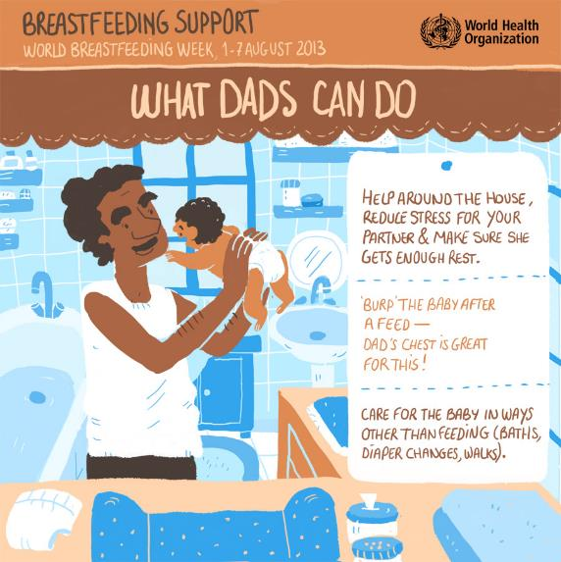

Slide 72
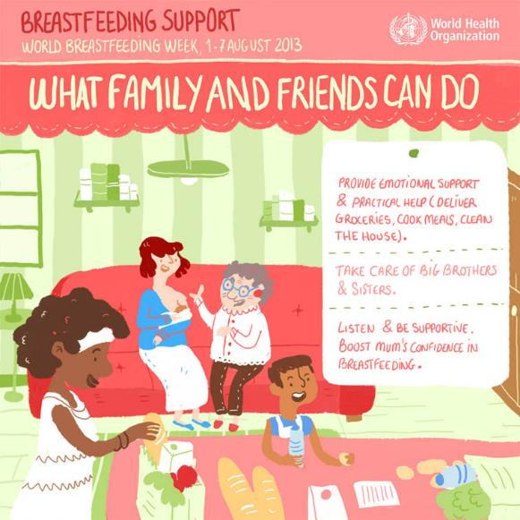


Slide 73
Další informace
závěrečné práce:
  Vendula Slámová: Co vědí matky o kojení – význam kojení pro matku
  Monika Crhová: Dlouhodobé kojení – pohled zdravotníků a laiků
  další práce: https://is.muni.cz/auth/vyhledavani/?search=kojen%C3%AD;ag=th
Standardní praktické pokyny
  https://zdravi.euro.cz/clanek/postgradualni-medicina-priloha/standardni-prakticke-pokyny-pro-kojeni-308637
krátký film Proč kojit své dítě
  https://www.youtube.com/watch?v=ofEI-n36WQ8
weby www.kojim.cz, www.mamila.sk, www.kojeni.cz

